Slide 1
PRESENTACIÓN MÓDULO
IPEII

Slide 2

CURRÍCULO IPEII
Resolución DOG Xoves, 10 de xullo de 2025 (Página 45)

Slide 3
VALIDACIÓNS
https://www.edu.xunta.gal/fp/validacion-modulos-profesionais

Slide 4
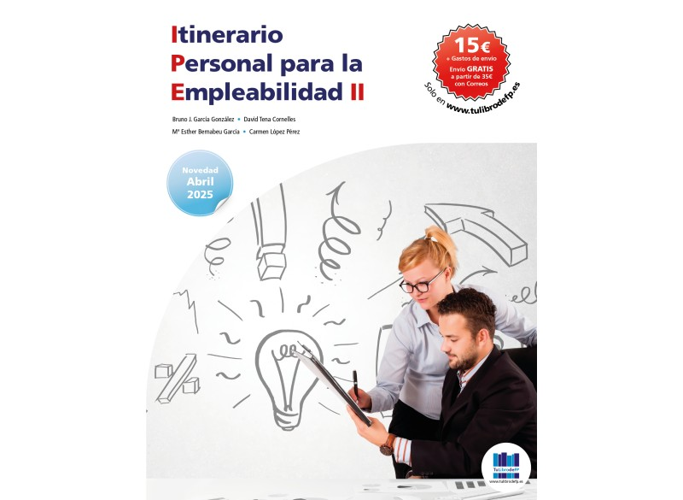
LIBRO
ITINERARIO PERSONAL PARA LA EMPLEABILIDAD II ESENCIAL
ISBN: 9788448647216
EDITORIAL: MC GRAW HILL

Slide 5
CRITERIOS DE EVALUACIÓN
LAS PRUEBAS DE EVALUACIÓN ESTARÁN COMPUESTAS POR PREGUNTAS TIPO TEST, PREGUNTAS CORTAS , Y MEDIANTE EJERCICIOS PRÁCTICOS QUE VERSARÁN SOBRE EL CONTENIDO DEL MÓDULO. (80% DE CALIFICACIÓN).
REALIZACIÓN DE ACTIVIDADES DE AULA. (20% DE CALIFICACIÓN).
SE REALIZARÁ AL MENOS UNA PRUEBA DE EVALUACIÓN TRIMESTRAL.

Slide 6
PÉRDIDA DE DERECHO A EVALUACIÓN CONTÍNUA
PORCENTAJE DE PÉRDIDA: 10% DE FALTAS DE ASISTENCIA
PARA AQUELLOS ALUMNOS/AS QUE TENGAN UNA PÉRDIDA DE EVALUACIÓN CONTINUA, HABRÁ UNA PRUEBA FINAL EXTRAORDINARIA PREVIA A LA EVALUACIÓN FINAL DE MÓDULOS Y DEBERÁN OBTENER UN MÍNIMO DE 5 PUNTOS PARA APROBAR Y ASÍ APROBAR EL MÓDULO. LA PRUEBA ESTARÁ DISEÑADA PARA VERIFICAR QUE SE HAN ALCANZADO TODOS LOS RESULTADOS DE APRENDIZAJE Y SE BASARÁ EN LOS CRITERIOS MÍNIMOS DE EVALUACIÓN DEL MÓDULO PROFESIONAL.

Slide 7
Normas básicas
No se permite usar el teléfono móvil en el aula salvo indicación del docente con fines educativos.
Debe llegarse a clase puntualmente.
No se permite permanecer en los pasillos del centro educativo.

Slide 8

COMENCEMOS NUESTRO ITINERARIO PERSONAL

